Slide 1
БЮДЖЕТ
ДЛЯ ГРАЖДАН
к решению от 23.04.2021 №13
«Об исполнении бюджета
муниципального образования
«Холм-Жирковский район»
Смоленской области
за 2020 год»

Slide 2
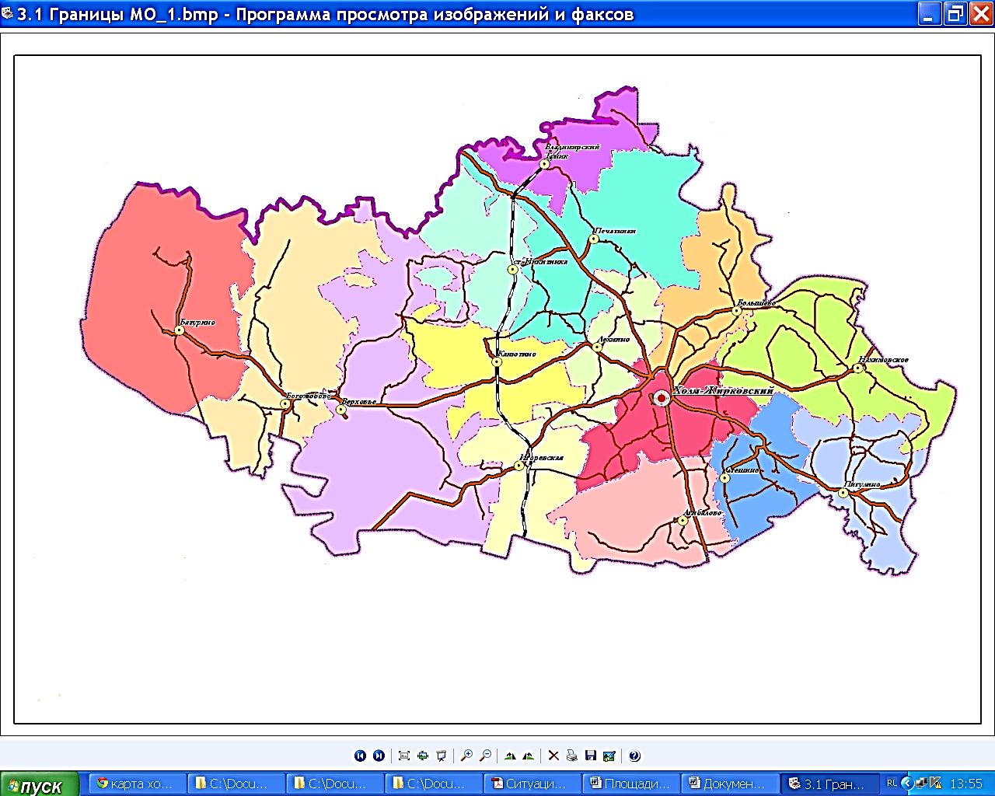
МУНИЦИПАЛЬНОЕ ОБРАЗОВАНИЕ «ХОЛМ-ЖИРКОВСКИЙ РАЙОН»
Общая площадь
2 033,4 кв.км
Численность население за 2020 г.
8 785 человек
Городское поселение:
1
Холм-Жирковское
Сельские поселения:
5
Агибаловское
Богдановское
Игоревское
Лехминское
Тупиковское

Slide 3
ПОКАЗАТЕЛИ СОЦИАЛЬНО-ЭКОНОМИЧЕСКОГО РАЗВИТИЯ
ХОЛМ-ЖИРКОВСКОГО РАЙОНА

Slide 4
ПОКАЗАТЕЛИ СОЦИАЛЬНО-ЭКОНОМИЧЕСКОГО РАЗВИТИЯ
ХОЛМ-ЖИРКОВСКОГО РАЙОНА

Slide 5
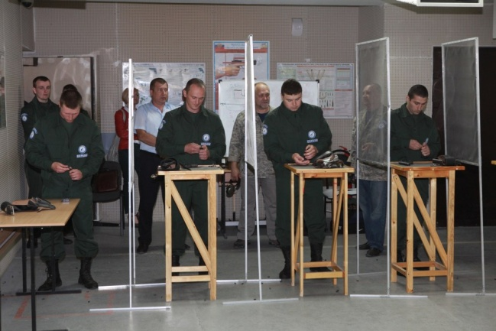
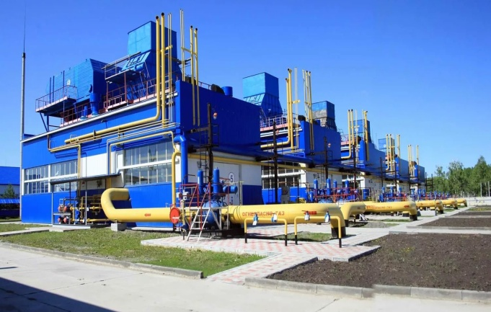
КРУПНЫЕ ПРЕДПРИЯТИЯ ХОЛМ-ЖИРКОВСКОГО РАЙОНА В 2020 г.
Филиал ПАО «Газпром» «Главное управление
охраны ПАО «Газпром»
Основными видами деятельности предприятия являются охрана продукции, охрана объектов и имущества, необходимых для ее транспортировки и хранения, охрана персонала.
Численность работающих на предприятии составляет более 40 человек.
Вклад предприятия в общий объем налоговых доходов бюджета муниципального района оценивается на уровне 4,8 %.
Филиал ООО «Газпром
трансгаз Санкт-Петербург» Холм-Жирковское ЛПУ МГ
Основным видом деятельности предприятия является транспортировка по трубопроводам газа и продуктов его переработки.
Численность работающих на предприятии составляет более 350 человек.
Вклад предприятия в общий объем налоговых доходов бюджета муниципального района в текущем году оценивается на уровне 25,8 процента.

Slide 6
ИТОГИ НАЛОГОВОЙ ПОЛИТИКИ
ХОЛМ-ЖИРКОВСКОГО РАЙОНА ЗА 2020 ГОД
Подготовлена законодательная база, обеспечивающая исчисление налога на имущество
физических лиц исходя из кадастровой стоимости .
Обеспечен контроль за эффективным и рациональным использованием муниципального
имущества, а так же имущества в составе казны муниципального образования.
Проведены мероприятия по расширению налогооблагаемой базы по имущественным
налогам, мероприятия по легализации «теневой» заработной платы и неформальной
занятости.
В рамках проводимого земельного контроля осуществлена проверка 39 земельных
участков.
Проведена оценка эффективности налоговых расходов муниципальных образований
Холм-Жирковского района Смоленской области.
Обеспечено снижение задолженности по налоговым и неналоговым платежам,
в рамках работы Межведомственной комиссии при Администрации муниципального
образования «Холм-Жирковский район» Смоленской области .

Slide 7
ИТОГИ БЮДЖЕТНОЙ ПОЛИТИКИ
ХОЛМ-ЖИРКОВСКОГО РАЙОНА ЗА 2019 ГОД
Выполнение плана мероприятий по росту доходов, оптимизации расходов и сокращению
государственного долга в целях оздоровления государственных финансов Смоленской
области на период до 2022 года.
Сохранены социальные выплаты.
Минимизированы риски несбалансированности при бюджетном планировании.
Отсутствует просроченная задолженность по бюджетным и долговым обязательствам за
2020 год.
Соблюден предельный уровень дефицита и муниципального долга.
Обеспечена реализации задач, предусмотренных в указах Президента Российской
Федерации по достижению целевых показателей заработной платы работников
бюджетной сферы.
Реализованы принципы открытости и прозрачности управления муниципальными
финансами, в том числе путем составления и размещения в открытом доступе брошюры
«Бюджет для граждан».

Slide 8
ОСНОВНЫЕ ПАРАМЕТРЫ БЮДЖЕТА

Slide 9
ИСТОЧНИКИ ФИНАНСИРОВАНИЯ ДЕФИЦИТА В 2018-2020 гг
Кредиты кредитных организаций
Изменение остатков средств на счетах по учету средств бюджетов

Slide 10
ДИНАМИКА МУНИЦИПАЛЬНОГО ДОЛГА В 2017-2019 ГОДАХ
В 2020 году сумма на обслуживание муниципального долга составила 7,3 тыс. рублей

Slide 11
ДОХОДЫ БЮДЖЕТА
Безвозмездные поступления- поступающие в бюджет денежные средства из других бюджетов бюджетной системы РФ, а так же перечисления от физических и юридических лиц
Налоговые доходы- доходы от уплаты налогов, установленных Налоговым кодексом Российской Федерации (федеральные, региональные и местные налоги и сборы, специальные налоговые режимы.
Неналоговые доходы
— это поступления, генерируемые общественным (государственным или муниципальным) имуществом, поступления по операциям от прямого предоставления государством различных услуг и продажи товаров, а также платежи штрафного характера.
Доходы
района

Slide 12
ОБЪЕМ И СТРУКТУРА ДОХОДОВ БЮДЖЕТА
263 311,2
+30 612,3
+4 318,6
Структура доходов, %
2018 год | 2018 год | 2019 год
81,9 | 85,0 | 86,6
0,8 | 0,8 | 0,7
17,2 | 14,2 | 12,7

Slide 13
ОБЪЕМ И СТРУКТУРА НАЛОГОВЫХ ДОХОДОВ БЮДЖЕТА
Налог на доходы физических лиц
Единый налог
на вмененный доход
Единый сельскохозяйственный налог
Налог с применением патента
Государственная пошлина
Налог на добычу полезных ископаемых

Slide 14
ОБЪЕМ И СТРУКТУРА НЕНАЛОГОВЫХ ДОХОДОВ БЮДЖЕТА
Доходы от продажи земли
Доходы от использования имущества
Плата за негативное воздействие
Доходы от компенсации затрат
Штрафы, санкции

Slide 15
ОБЪЕМ И СТРУКТУРА БЕЗВОЗМЕЗДНЫХ ПОСТУПЛЕНИЙ
Дотации
Субвенции
Субсидии
Иные МБТ

Slide 16
НАПРАВЛЕНИЯ РАСХОДОВАНИЯ БЮДЖЕТНЫХ СРЕДСТВ

Slide 17
РАСХОДЫ БЮДЖЕТА ПО РАЗДЕЛАМ БЮДЖЕТНОЙ КЛАССИФИКАЦИИ РАСХОДОВ БЮДЖЕТА

Slide 18
РАСХОДЫ БЮДЖЕТА ПО ВЕДОМСТВЕННОЙ СТРУКТУРЕ
БЮДЖЕТА

Slide 19
РАСХОДЫ НА ОБЩЕГОСУДАРСТВЕННЫЕ ВОПРОСЫ
Направление расходов | 2018 | 2019 | 2020
Руководство и управление в сфере установленных функций: обеспечение деятельности Главы муниципального образования, представительного органа муниципального образования, Администрации муниципального образования, органов финансового надзора; | 27 854,8 | 28 845,4 | 30 524,2
Проведение выборов | 0,0 | 0,0 | 887,2
Другие общегосударственные вопросы | 926,6 | 1 234,2 | 2 241,9
ВСЕГО РАСХОДОВ | 28 781,4 | 30 079,6 | 33 653,3
12,4 %
Доля расходов на общегосударственные вопросы в общем объеме расходов бюджета в 2018- 2020 г.г.
2018
12,8 %
2019
11,9 %
2020

Slide 20
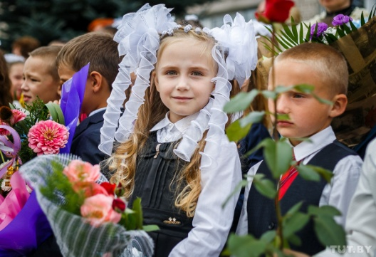
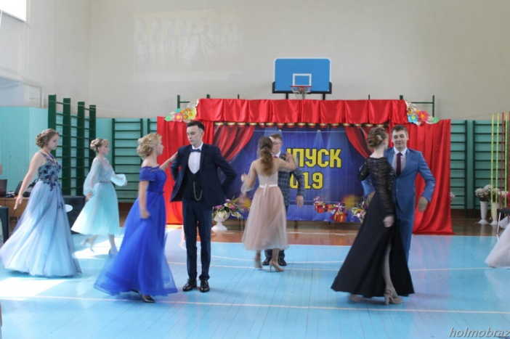
РАСХОДЫ НА ОБРАЗОВАНИЕ
Направление расходов | 2018 | 2019 | 2020
Дошкольное образование | 24 420,4 | 24 817,7 | 27 501,3
Общее образование | 96 653,6 | 96 605,2 | 103 153,2
Дополнительное образование детей | 11 797,1 | 10 908,2 | 10 529,4
Молодежная политика | 381,5 | 308,7 | 0,0
Другие вопросы в области образования | 5 936,5 | 6 096,8 | 6 879,8
ВСЕГО РАСХОДОВ | 139 189,1 | 138 754,6 | 148 063,7
Доля расходов на образование в общем объеме расходов бюджета в 2018-2020 г.г.
2018
52,0 %
2019
52,4 %
2020

Slide 21
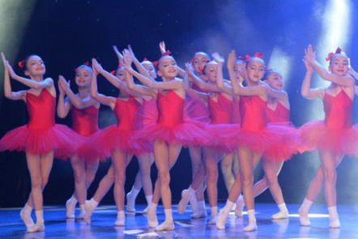
РАСХОДЫ НА УЧРЕЖДЕНИЯ ОБРАЗОВАНИЯ В 2020 ГОДУ
ДОШКОЛЬНОЕ
ОБРАЗОВАНИЕ
ОБЩЕЕ ОБРАЗОВАНИЕ
ДОПОЛНИТЕЛЬНОЕ
ОБРАЗОВАНИЕ
27 501,3
103 153,2
10 784,2
4 детских сада;
3 дошкольных группы
при школах;
297 воспитанников;
74 работников.
9 школ;
2 филиала;
860 учащихся;
219 работника.
ДШИ;
Дом творчества;
ДЮСШ;
1 414 учащихся;
30 работников.
Всего расходов 141 438,7 тыс. рублей

Slide 22
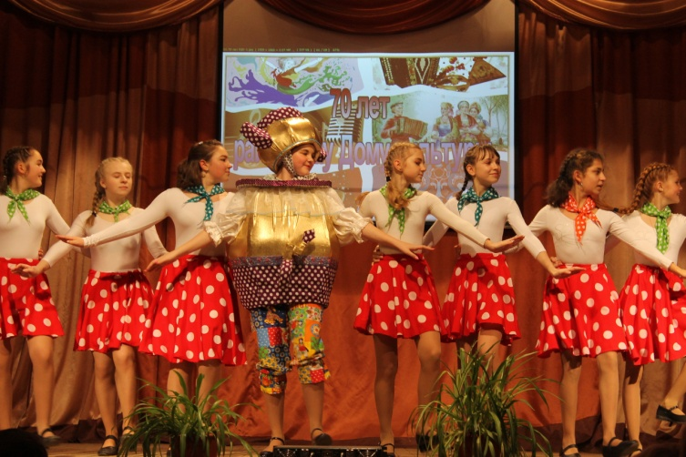
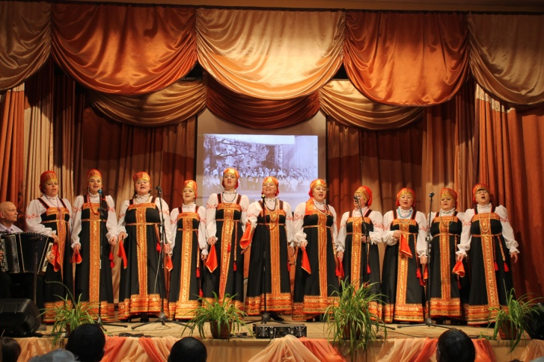
РАСХОДЫ НА КУЛЬТУРУ
Направление расходов | 2018 | 2019 | 2020
Культура | 33 775,6 | 32 831,8 | 40 882,5
Другие вопросы в области культуры, кинематографии | 9 245,6 | 12 196,9 | 14 057,4
ВСЕГО РАСХОДОВ | 43 021,2 | 45 028,7 | 54 939,9
Доля расходов на культуру в общем объеме расходов бюджета в 2018- 2020 г.г.
16,4 %
2018
16,7 %
2019
19,4 %
2020

Slide 23
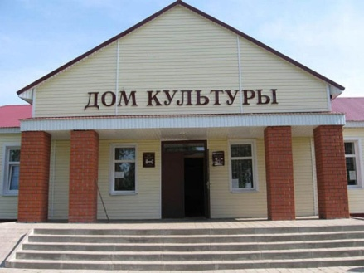
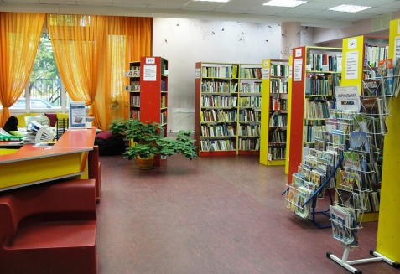
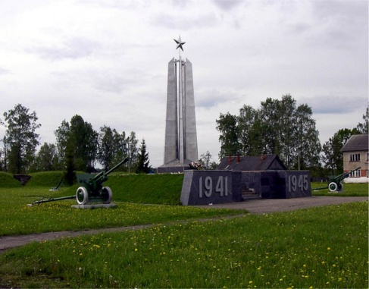
РАСХОДЫ НА УЧРЕЖДЕНИЯ КУЛЬТУРЫ В 2020 ГОДУ
ДОМА КУЛЬТУРЫ
БИБЛИОТЕКИ
МУЗЕИ
29 198,2
11 152,6
844,3
17 домов культуры;
42 работника.
17 библиотек;
23 работника.
2 музея;
2 работника.
Всего расходов 41 195,1 тыс. рублей

Slide 24
РАСХОДЫ НА СОЦИАЛЬНУЮ ПОЛИТИКУ
Направление расходов | 2018 | 2019 | 2020
Пенсионное обеспечение: - выплата муниципальных пенсий за выслугу лет | 3 264,7 | 3 463,2 | 3 665,0
Социальное обеспечение населения: - социальная поддержка педагогических работников образовательных организаций | 4 923,3 | 4 231,7 | 3 954,2
Охрана семьи и детства: - меры социальной поддержки семей с детьми | 12 467,7 | 13 377,3 | 10 888,0
Другие вопросы в области социальной политики: - меры социальной поддержки некоммерческих организаций; - осуществление деятельности по опеке и попечительству | 1 362,0 | 1 174,2 | 1 597,8
ВСЕГО РАСХОДОВ | 22 017,7 | 22 246,4 | 20 105,0
8,4 %
Доля расходов на социальную политику в общем объеме расходов бюджета в 2018-2020 г г
2018
8,3 %
2019
7,1 %
2020

Slide 25
СРЕДНЯЯ ЗАРАБОТНАЯ ПЛАТА В СФЕРЕ ОБРАЗОВАНИЯ И КУЛЬТУРЫ
Показатели уровня средней заработной платы отдельных категорий работников в соответствии с указом Президента РФ от 7 мая 2012 г. №597 «О мероприятиях по реализации государственной социальной политики».

Slide 26
ПУБЛИЧНЫЕ ОБЯЗАТЕЛЬСТВА БЮДЖЕТА
5 912,4
5 983,8
5 983,8
Расходы за счет средства областного бюджета
Выплаты денежных средств на содержание ребенка, переданного на воспитание в приемную семью
Расходы за счет средств местного бюджета
Выплаты почетным гражданам
Пенсии на выслугу лет лицам, замещавшим муниципальные должности
Выплаты ежемесячных денежных средств на содержание ребенка, находящегося под опекой (попечительством)

Slide 27
МЕЖБЮДЖЕТНЫЕ ТРАНСФЕРТЫ В 2018-2020 ГОДАХ
Межбюджетные трансферты в бюджеты поселений из бюджета муниципального района
Межбюджетные трансферты в бюджет муниципального района из бюджетов поселений
2018 год
26 753,2
278,1
2019 год
28 915,8
280,4
2020 год
22 801,5
469,4

Slide 28
ИНФОРМАЦИЯ О ДОХОДАХ И РАСХОДАХ НА ДУШУ НАСЕЛЕНИЯ 2020 ГОД
ДОХОДЫ в 2020 г.
298 242,1 тыс. руб.
РАСХОДЫ в 2020 г.
282 630,5 тыс. руб.
Расходы на образование
Налоговые доходы
Среднегодовая численность населения за 2020 г. 8 785 человек
16,9
тыс.руб.
на 1 человека
4,3
тыс.руб.
на 1 человека
Расходы на культуру
6,2
тыс.руб.
на 1 человека
Неналоговые доходы
0,2
тыс.руб.
на 1 человека
Расходы на спорт
0,1
тыс.руб.
на 1 человека
Безвозмездные поступления
29,4
тыс.руб.
на 1 человека
Расходы на социальную политику
2,3
тыс.руб.
на 1 человека

Slide 29
ПРОГРАММНЫЕ И НЕПОГРАММНЫЕ НАПРАВЛЕНИЯ РАСХОДОВ
 | 2018 | 2019 | 2020
Непрограммные расходы | 9 997,2 (3,8 %) | 8 065,1 (3,0 %) | 11 814,9 (4,1 %)
Программные расходы | 251 592,7 (96,2 %) | 258 893,7 (97,0 %) | 270 815,6 (95,9%)
РАСХОДЫ | 261 589,9 | 266 958,8 | 282 630,5
220 456,3
261 589,9
266 958,8

Slide 30
НАПРАВЛЕНИЯ РАСХОДОВ МУНИЦИПАЛЬНЫХ ПРОГРАММ
Расходы в рамках муниципальных программ за 2020 год - 270 815,6 тыс. руб., в т.ч.
СОЦИАЛЬНАЯ НАПРАВЛЕННОСТЬ: 214 915,9 тыс. рублей или 79,3 % «Развитие системы образования и молодежной политики в муниципальном образовании «Холм-Жирковский район Смоленской области» - 156 017,5 тыс. руб. «Развитие культуры, спорта и туризма на территории муниципального образования «Холм-Жирковский район» Смоленской области» - 58 776,3 тыс. руб. «Демографическое развитие муниципального образования «Холм-Жирковский район» Смоленской области – 20,0 тыс. руб. «Доступная среда на территории муниципального образования «Холм-Жирковский район» Смоленской области» - 43,0 тыс. руб. «Гражданско-патриотическое воспитание граждан муниципального образования «Холм-Жирковский район» Смоленской области» - 35,3 тыс. руб. «Укрепление общественного здоровья» – 23,8 тыс. руб.
ПОДДЕРЖКА ОТРАСЛЕЙ ЭКОНОМИКИ: 2 254,0 тыс. рублей или 0,8 % «Поддержка пассажирского транспорта общего пользования в муниципальном образовании «Холм-Жирковский район» Смоленской области» - 1 554,0 тыс. руб. «Развитие сельского хозяйства в муниципальном образовании «Холм-Жирковский район»-700,0 тыс.р
МУНИЦИПАЛЬНОЕ УПРАВЛЕНИЕ: 53 620,1 тыс. рублей или 19,8 % «Создание условий для эффективного управления муниципальным образованием «Холм-Жирковский район» Смоленской области»- 24 385,4 тыс. руб. «Создание условий для эффективного управления муниципальными финансами в муниципальном образовании «Холм-Жирковский район» Смоленской области»-28 037,7 тыс. руб. «Управление муниципальным имуществом и земельными ресурсами муниципального образования «Холм-Жирковский район» Смоленской области» - 1 197,0 тыс. руб.
ОБЕСПЕЧЕНИЕ БЕЗОПАСНЫХ УСЛОВИЙ ЖИЗНЕДЕЯТЕЛЬНОСТИ:25,6 тыс. рублей или 0,1% «Создание условий для обеспечения безопасности жизнедеятельности населения муниципального образования «Холм-Жирковский район» Смоленской области» - 25,6 тыс. руб.

Slide 31
МУНИЦИПАЛЬНАЯ ПРОГРАММА
«Создание условий для эффективного
управления муниципальным образованием
«Холм-Жирковский район» Смоленской области»
Цель: Создание условий для функционирования органов местного самоуправления муниципального образования «Холм-Жирковский район» Смоленской области.
В 2020 году на реализацию программы было направлено 24 385,4 тыс. рублей или 96,2 % к годовому плану (25 385,4 тыс. рублей), в том числе:
Муниципальная программа была профинансирована:
-за счет средств бюджета района в сумме 23 805,6 тыс. руб.;
за счет средств областного бюджета в сумме 579,8 тыс. руб.
Подпрограммы и основные мероприятия | Сумма, тыс.руб.
Обеспечивающая подпрограмма | 19 286,1
Информационная политика и работа с общественностью | 319,6
Развитие малого и среднего предпринимательства | 33,5
Обеспечение реализации переданных государственных полномочий | 579,8
Обеспечение взаимодействия с некоммерческими организациями | 474,0
Оказание мер социальной поддержки отдельным категориям граждан | 3 680,0
Обеспечение сохранности документов Архивного фонда РФ | 12,4
Достижение уровня плановых значений муниципальной программы в 2020 году
Наименование показателя | План | Факт
Эффективность созданных условий для органов местного самоуправления | да | да
Улучшение условий хранения архивных документов | да | да
Количество субъектов малого предпринимательства района в расчете на 10 тыс. человек населения района | 233 | 230

Slide 32
«Создание условий для эффективного управления
муниципальными финансами в муниципальным
образованием «Холм-Жирковский район»
Смоленской области»
МУНИЦИПАЛЬНАЯ ПРОГРАММА
Цель: создание условий для эффективного исполнения полномочий органов местного самоуправления
Холм-Жирковского района, обеспечение долгосрочной сбалансированности и устойчивости бюджетной
системы, повышение качества управления муниципальными финансами.
В 2020 году на реализацию программы было направлено 28 037,7 тыс. рублей или 98,8 % к годовому плану (28 386,0 тыс. рублей), в том числе:
Муниципальная программа была профинансирована:
-за счет средств бюджета района в сумме 27 134,5 тыс. руб.;
за счет средств областного бюджета в сумме 860,2 тыс. руб.
- за счет средств бюджетов поселений в сумме 43,0 тыс. руб.
Наименование показателя | План | Факт
Охват бюджетных ассигнований бюджета показателями, характеризующими цели и результаты их использования, % | 100,0 | 100,0
Соблюдение требования БК РФ к составлению отчетности об исполнении местного бюджета, % | 100,0 | 100,0
Отношение объема муниципального долга к общему объему доходов местного бюджета без учета объема безвозмездных поступлений, % | Менее 100 | 18,3

Slide 33
«Развитие системы образования и молодежной
политики в муниципальном образовании
«Холм-Жирковский район» Смоленской области»
МУНИЦИПАЛЬНАЯ ПРОГРАММА
Цель: Обеспечение общедоступного бесплатного дошкольного, начального общего, основного общего и среднего общего образования. Повышение качества образования, соответствующего требованиям инновационного развития экономики. Создание условий для творческого развития молодежи.
В 2020 году на реализацию программы было направлено 156 017,5 тыс. рублей или 95,1 % к годовому плану (163 994,0 тыс. рублей), в том числе:
Муниципальная программа была профинансирована:
-за счет средств местного бюджета в сумме 48 122,0 тыс. руб.;
за счет средств областного бюджета в сумме 104 517,1 тыс. руб.
- за счет средств федерального бюджета в сумме 3 378,5 тыс. руб.
156 017,5
Достижение уровня плановых значений муниципальной программы в 2020 году
Наименование показателя | План | Факт
Доля детей в возрасте 3-7 лет, получающих услуги дошкольного образования, % | 100,0 | 100,0
Доля охвате детей общественным дошкольным воспитанием, % | 87,0 | 87,1
Удельный вес обучающихся, которым предоставлены все современные условия обучения | 85,0 | 85,3
Доля детей, охваченных мероприятиями регионального и всероссийского уровня в возрасте 7-15 лет, % | 68,0 | 56,2

Slide 34
«Развитие культуры, спорта и туризма на
территории муниципального образования
«Холм-Жирковский район» Смоленской области»
МУНИЦИПАЛЬНАЯ ПРОГРАММА
Цель: Реализация стратегической роли культуры как духовно-нравственного основания развития личности, а также развитие туризма для приобщения граждан к культурному и природному наследию.
Муниципальная программа была профинансирована:
-за счет средств местного бюджета в сумме 51 761,3 тыс. руб.;
за счет средств областного бюджета в сумме 1 372,7 тыс. руб.
- за счет средств федерального бюджета в сумме 5 642,3 тыс. руб.
В 2020 году на реализацию программы было направлено 58 776,3 тыс. рублей или 97,3 % к годовому плану (60 430,7 тыс. рублей), в том числе:
Наименование показателя | План | Факт
Повышение доступности и качества оказания услуг в сфере реализации муниципальной программы, % | 81,2 | 81,2

Slide 35
«Создание условий для обеспечения безопасности
жизнедеятельности населения муниципального
образования «Холм-Жирковский район»
Смоленской области»
МУНИЦИПАЛЬНАЯ ПРОГРАММА
Цель: Обеспечение безопасности жизнедеятельности населения муниципального образования «Холм-Жирковский район» Смоленской области
В 2020 году на реализацию программы было направлено 25,6 тыс. рублей или 30,6 % к годовому плану (83,6 тыс. рублей)
на обеспечение деятельности народной дружины – 10,4 тыс. рублей;
на обеспечение безопасности дорожного движения – 15,2 тыс. руб.
Муниципальная программа финансируется за счет средств местного бюджета.
Достижение уровня плановых значений муниципальной программы в 2020 году
Наименование показателя | План | Факт
Количество преступлений, совершенных в районе | 110 | 88
Обеспеченность оборудованием и антитеррористическая защищенность потенциально опасных объектов и мест массового пребывания | Удовлетв. | Удовлетв.
Количество совершенных ДТП | 8 | 8

Slide 36
«Поддержка пассажирского транспорта общего
пользования в муниципальном образовании
«Холм-Жирковский район»Смоленской области»
МУНИЦИПАЛЬНАЯ ПРОГРАММА
Цель: Удовлетворение потребности населения в качественных услугах пассажирского транспорта общественного пользования.
В 2020 году на реализацию программы было направлено 1 554,0 тыс. рублей или 100,0 % к годовому плану (1 554,0 тыс. рублей)- на предоставление субсидии на возмещение затрат в связи с оказанием услуг по осуществлению пассажирских перевозок.
Муниципальная программа финансируется за счет средств местного бюджета.
Достижение уровня плановых значений муниципальной программы в 2020 году
Наименование показателя | План | Факт
Сохранение количества внутрирайонных маршрутов, единиц | 5 | 5
Сохранение количества перевезенных пассажиров, тыс. человек | 13,6 | 11,3
Доля населения, проживающего в населенных пунктах, не имеющих регулярного автобусного и (или) железнодорожного сообщения с административным центром в общей численности Холм-Жирковского района | Менее 90% | Менее 90%

Slide 37
«Развитие сельского хозяйства в муниципальном
образовании «Холм-Жирковский район»
Смоленской области»
МУНИЦИПАЛЬНАЯ ПРОГРАММА
Цель: Поддержка сельскохозяйственных товаропроизводителей.
В 2020 году на реализацию программы было направлено 700,0 тыс. рублей или 87,5 % к годовому плану (800,0 тыс. рублей)- на оказание несвязанной поддержки сельскохозяйственным товаропроизводителям в области растениеводства.
Муниципальная программа финансируется за счет средств местного бюджета.
Достижение уровня плановых значений муниципальной программы в 2020 году
Наименование показателя | План | Факт
Увеличение валового производства продукции растениеводства, млн.рублей | 97,3 | 119,7
Увеличение урожайности зерновых и зернобобовых культур, ц/га | 16,4 | 20,1
Увеличение посевных площадей зерновых и зернобобовых культур, га | 2 100,0 | 2 141,0

Slide 38
«Демографическое развитие муниципального
образования «Холм-Жирковский район»
Смоленской области»
МУНИЦИПАЛЬНАЯ ПРОГРАММА
Цель: Стабилизация демографической ситуации, поддержка материнства и формирование предпосылок к последующему демографическому росту.
В 2020 году на реализацию программы было направлено 20,0 тыс. рублей или 100,0 % к годовому плану (20,0 тыс. рублей)- на проведение мероприятий, способствующих укреплению брака и семьи.
Муниципальная программа финансируется за счет средств местного бюджета.
Достижение уровня плановых значений муниципальной программы в 2020 году
Наименование показателя | План | Факт
Сохранение численности населения (человек) | 9 012 | 9 038
Снижение смертности населения (человек) | 160 | 172

Slide 39
«Доступная среда на территории
муниципального образования «Холм-
Жирковский район» Смоленской области»
МУНИЦИПАЛЬНАЯ ПРОГРАММА
Цель: Повышение доступности социально значимых объектов, информационных ресурсов, услуг для лиц с ограниченными возможностями и других маломобильных групп населения.
В 2020 году на реализацию программы было направлено 43,0 тыс. рублей или 86,0 % к годовому плану (50,0 тыс. рублей):
обеспечение доступности объектов и услуг для инвалидов
– 25,3 тыс. рублей;
повышение уровня социальной адаптации инвалидов
– 17,7 тыс. рублей .
Муниципальная программа финансируется за счет средств местного бюджета.
Достижение уровня плановых значений муниципальной программы в 2020 году
Наименование показателя | План | Факт
Увеличение количества социально значимых объектов, доступных для лиц с ограниченными возможностями и других маломобильных групп(единиц) | 33 | 29

Slide 40
«Управление муниципальным имуществом и
земельными ресурсами муниципального
образования «Холм- Жирковский район»
Смоленской области»
МУНИЦИПАЛЬНАЯ ПРОГРАММА
Цель: Эффективное и рациональное использование имущества и земельных ресурсов муниципального образования «Холм-Жирковский район» Смоленской области
В 2020 году на реализацию программы было направлено 1 197,0 тыс. рублей
или 79,2 % к годовому плану (1 512,3 тыс. рублей), в т.ч.:
- проведение ремонтных работ муниципального имущества – 763,6 тыс. руб.;
- обслуживание пожарной сигнализации – 26,4 тыс. руб.;
- организация работ по межеванию земельных участков и обеспечение постановки их на кадастровый учет – 111,0 тыс. рублей;
-оценка рыночной стоимости и изготовление технических планов – 46,0 тыс. рублей.
Муниципальная программа финансируется за счет средств местного бюджета.
Достижение уровня плановых значений муниципальной программы в 2020 году
Наименование показателя | План | Факт
Доходы, получаемые в виде арендной платы за земельные участки, тыс. рублей | 364,6 | 283,5
Доходы, получаемые от сдачи имущества в аренду, тыс. рублей | 116,5 | 107,9
Доходы, получаемые от реализации земельных участков, тыс. рублей | 0,0 | 960,0

Slide 41
«Гражданско- патриотическое воспитание
граждан муниципального образования «Холм-
Жирковский район» Смоленской области»
МУНИЦИПАЛЬНАЯ ПРОГРАММА
Цель: Развитие и совершенствование системы гражданско-патриотического воспитания граждан Холм-Жирковского района, укрепление чувства сопричастности граждан к истории и культуре родного края и России в целом, сплочение общества для противодействия экстремизму и терроризму.
В 2020 году на реализацию программы было направлено 35,3 тыс. рублей или 100,0 % к годовому плану (35,3 тыс. рублей) на проведение мероприятий, гражданско-патриотической направленности.
Муниципальная программа финансируется за счет средств местного бюджета.
Достижение уровня плановых значений муниципальной программы в 2020 году
Наименование показателя | План | Факт
Увеличение доли граждан, участвующих в мероприятиях гражданско-политической направленности, по отношению к общему количеству граждан (единиц) | 372,5 | 372,5
Увеличение количества действующих патриотических объединений, клубов, в том числе молодежных (единиц | 8 | 8

Slide 42
«Укрепление общественного здоровья»
МУНИЦИПАЛЬНАЯ ПРОГРАММА
Цель: увеличение доли граждан, систематически занимающихся физической культурой и спортом. Охват медицинским осмотром учащихся общеобразовательных организаций.
В 2020 году на реализацию программы было направлено 23,8 тыс. рублей или 47,6 % к годовому плану (50,0 тыс. рублей) на приобретение средств индивидуальной защиты в период короновирусной инфекции.
Муниципальная программа финансируется за счет средств местного бюджета.
Достижение уровня плановых значений муниципальной программы в 2020 году
Наименование показателя | План | Факт
Увеличение доли граждан, участвующих в мероприятиях гражданско-политической направленности, по отношению к общему количеству граждан (единиц) | 372,5 | 372,5
Увеличение количества действующих патриотических объединений, клубов, в том числе молодежных (единиц | 8 | 8

Slide 43
НАЦИОНАЛЬНЫЕ ПРОЕКТЫ НА ТЕРРИТОРИИ ХОЛМ-ЖИРКОВСКОГО РАЙОНА
Национальные проекты, направленные на обеспечение прорывного научно-технологического и социально-экономического развития России, повышения уровня жизни, создания условий и возможностей для самореализации и раскрытия таланта каждого человека, установлены Указом Президента Российской Федерации от 07 мая 2018 года 204 «О национальных целях и стратегических задачах развития Российской Федерации на период до 2024 года».
На территории Холм-Жирковского района Смоленской области в 2020 году проводились мероприятия в рамках реализации 7 национальных проектов:
Здравоохранение
Образование
Культура
Демография
Безопасные и качественные автомобильные
дороги
Жилье и городская среда
Цифровая экономика
БЮДЖЕТ ДЛЯ ГРАЖДАН ЗА 2020 ГОД

Slide 44
РЕАЛИЗАЦИЯ НАЦИОНАЛЬНЫХ ПРОЕКТОВ В 2020 ГОДУ
Национальный проект «ОБРАЗОВАНИЕ»
Региональный проект «Современная школа»
Региональный проект «Успех каждого ребенка»
В рамках реализации проекта в 2020 году были проведены следующие мероприятия:
ремонт помещения для функционирования центров цифрового и гуманитарного профилей «Точка роста»- 476,0 тыс. руб. ;
работа по внедрению регионального общедоступного Навигатора дополнительного образования детей -589,4 тыс. рублей.
Объем финансирования проведенных работ и мероприятий составил
1 065,4 тыс. рублей.

Slide 45
РЕАЛИЗАЦИЯ НАЦИОНАЛЬНЫХ ПРОЕКТОВ В 2020 ГОДУ
Национальный проект «Жилье и городская среда»
Региональный проект «Формирование комфортной городской среды»
В рамках реализации проекта в 2020 году была обустроена многофункциональная детская площадка «Город детства». Были установлены современные игровые комплексы, качели, карусели. На территории площадки уложено безопасное прорезиненное покрытие.
Объем финансирования проведенных работ составил 1 862,5 тыс. рублей.

Slide 46
РЕАЛИЗАЦИЯ НАЦИОНАЛЬНЫХ ПРОЕКТОВ В 2020 ГОДУ
Национальный проект «КУЛЬТУРА»
Федеральный проект «Культурная среда»
В рамках реализации проекта в 2020 году был проведен капитальный ремонт Канютинского сельского дома культуры. Объем финансирования проведенных работ составил 3 964,4 тыс. рублей.

Slide 47
ИСТОЧНИКИ РАЗМЕЩЕНИЯ ИНФОРМАЦИИ О БЮДЖЕТЕ
Официальный сайт Администрации муниципального образования «Холм-Жирковский район» Смоленской области
holm.admin-smolensk.ru
Официальное печатное издание
Холм-Жирковская районная
общественно-политическая газета «Вперед»
Социальные сети

Slide 48
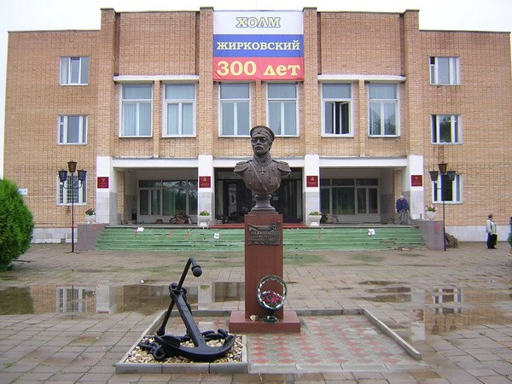
Финансовым управлением Администрации муниципального образования «Холм-Жирковский район» Смоленской области подготовлена брошюра «Бюджет для граждан к решению об исполнении бюджета муниципального образования «Холм-Жирковский район» Смоленской области за 2020 год.
В настоящем документе мы постарались в доступной и понятной форме изложить принципы формирования бюджета нашего района, а также показать на какие цели и в каких объемах направляются бюджетные средства, что позволит всем заинтересованным жителям Холм-Жирковского района принять активное участие в обсуждении проектов бюджета на последующие годы и итогах их исполнения.
Информация о проводимых публичных слушаниях по бюджету размещается на официальном сайте Администрации муниципального образования «Холм-Жирковский район» Смоленской области.
Адрес: 215650, Смоленская область,
пгт. Холм-Жирковский, ул.
Нахимовская, д.9
Телефон: 48139 (2-11-73)
E-mail: fin_holm19@mail.ru
Начальник Финансового управления
Журавлева Оксана Николаевна

